Slide 1
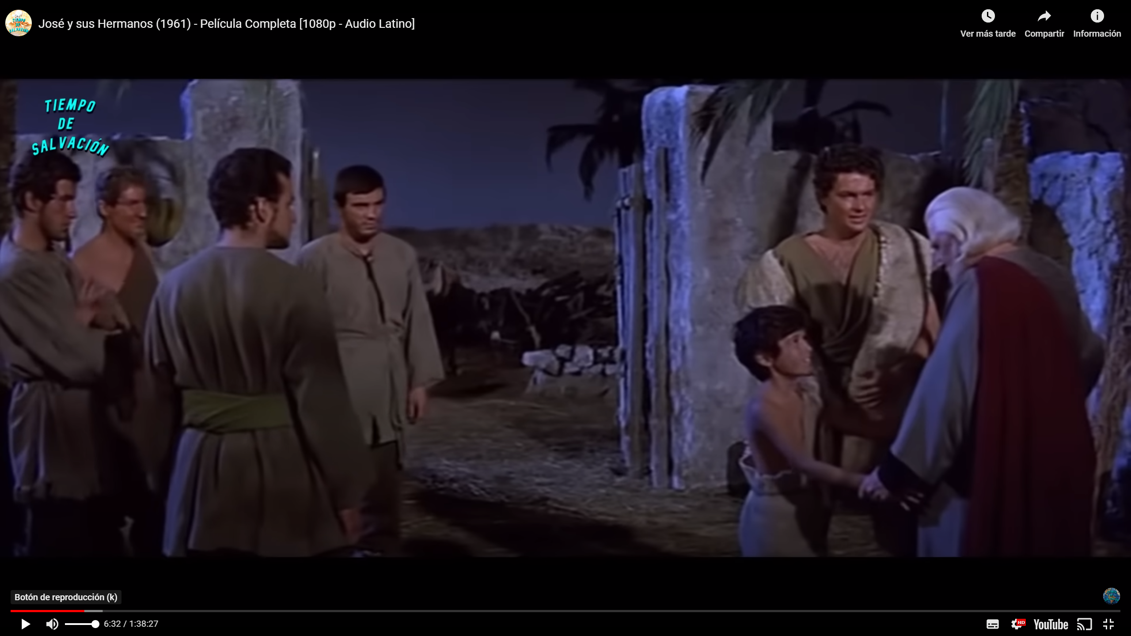
Primera parte del ejercicio: Durante la Semana Santa ver la película (o similar): “José y sus hemanos”
Rubén
Simeón
Leví
Judá
Dan
Neftalí
Gad
Aser
Isacar
Zabulón
José
Benjamín
JACOB
Jacobo compró la primogenitura de su hermano Esaú "por un plato de lentejas“. Jacobo habría nacido unos veinte años después del matrimonio entre Isaac y Rebeca,¹​ cuando para ese tiempo su padre tenía sesenta años de edad,²​ y su abuelo Abraham (este ultimo tuvo dos hijos: Ismael y Isaac)

Slide 2
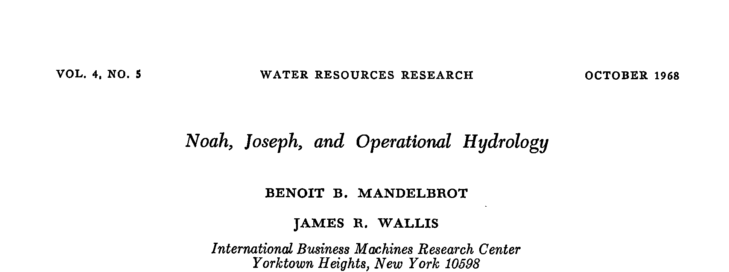
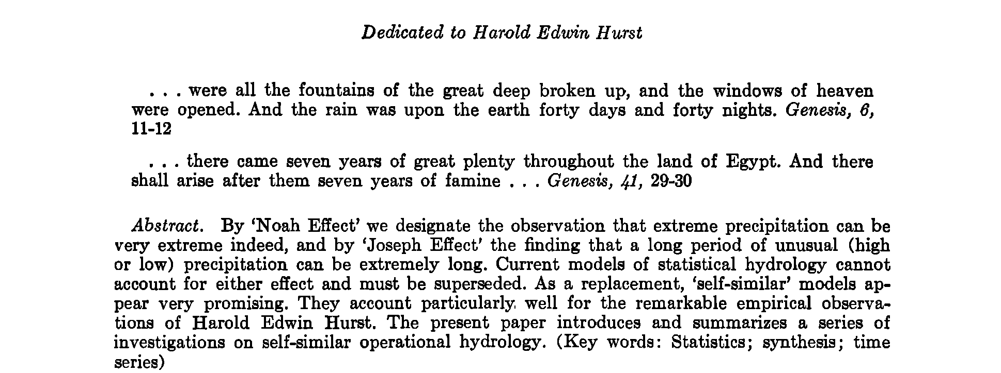
Segunda parte del ejercicio: Leer el artículo científico

Slide 3
Tercera parte del ejercicio:
Definir el fenómeno de Hurst y el exponente de Hurst H
Definir “efecto José” en hidrología operacional
Definir “efecto Noé” en hidrología operacional
Desde la película vista “Jose y sus hermanos” recrear pasajes con sus respectivas escenas y diálogos que expliquen el efecto José y el efecto Noé

Slide 4
Cuarto problema:
Desarrollar un algoritmo para estimar la función de autocorrelación no lineal de una series de tiempo, entendida esta como la información mutua. Implemente y muestre sus resultados para una serie de tiempo de caudales diarios.
Considere la serie de tiempo anterior, pero agregada a resolución mensual. Encuentre y grafique el correlograma cruzado entre dicha serie y la del ONI. Rezague la primera (de caudal) para conocer la “memoria no lineal”
Considere tres series de tiempo a resolución mensual para una misma cuenca hidrográfica. Una de estas que sea de caudal y las otras pueden ser de tipo climatológico (precipitación, temperatura, humedad relativa, etc). Estudie la cantidad de información que esta ultimas tienen sobre la serie del caudal. Hint: Correlogramas cruzados de Información mutua.

Slide 5
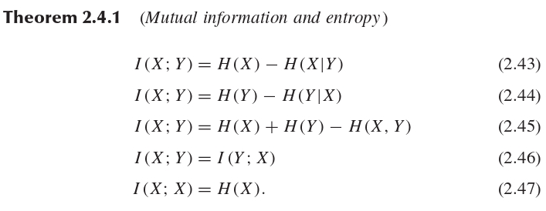

Slide 6
Estructuras de correlación
r=Cov(x,y)/(σ_{x}*σ_{y}): correlación lineal
I(X,Y): correlación no lineal

Slide 7
Función de autocorrelación para rezago (τ)
…memoria del proceso…

